Slide 1
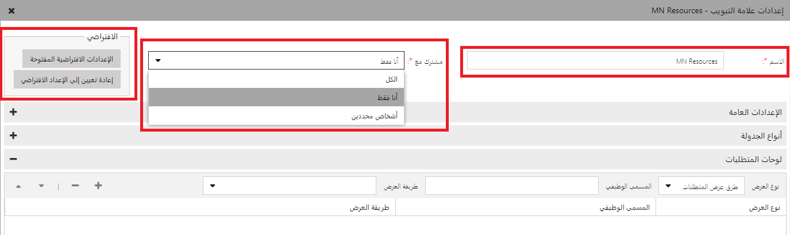
الاسم الذي سوف يتم عرضه على لوحة الجدولة.
يُعين الشخص الذي سيرى علامة تبويب لوحة الجدولة. "أنا فقط" الإعداد الافتراضي. سوف يتطلب اختيار أشخاص مُعينين تكوينًا إضافيًا.
يُتيح تعيين علامة تبويب لوحة الجدولة لك إلى الإعدادات الافتراضية. يُمكن تعديل الإعدادات الافتراضية التي ستطبق على جميع اللوحات الجديدة.

Slide 2
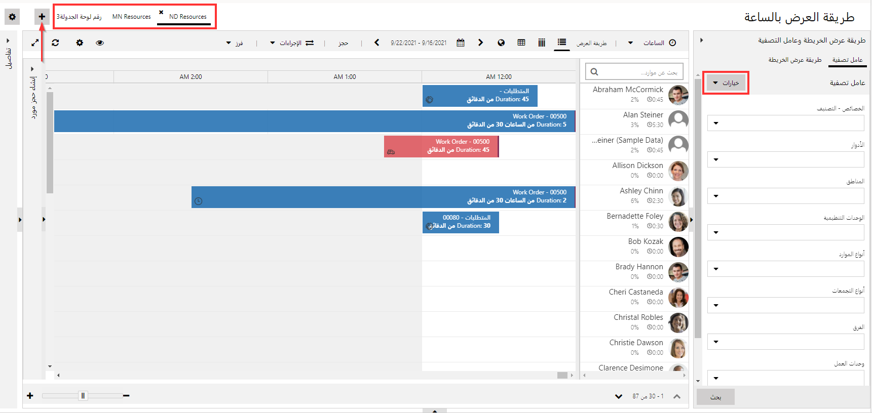
يُمكن تحديد لوحات إضافية لسهولة إرسال الموارد على نحو أكبر.
يُمكن تحديد عامل التصفية الافتراضي للوحة الجدولة مستخدمًا الزر "خيارات".
يتيح لك الزر "إضافة علامة تبويب" إضافة علامات تبويب إضافية للوحة الجدولة.

Slide 3
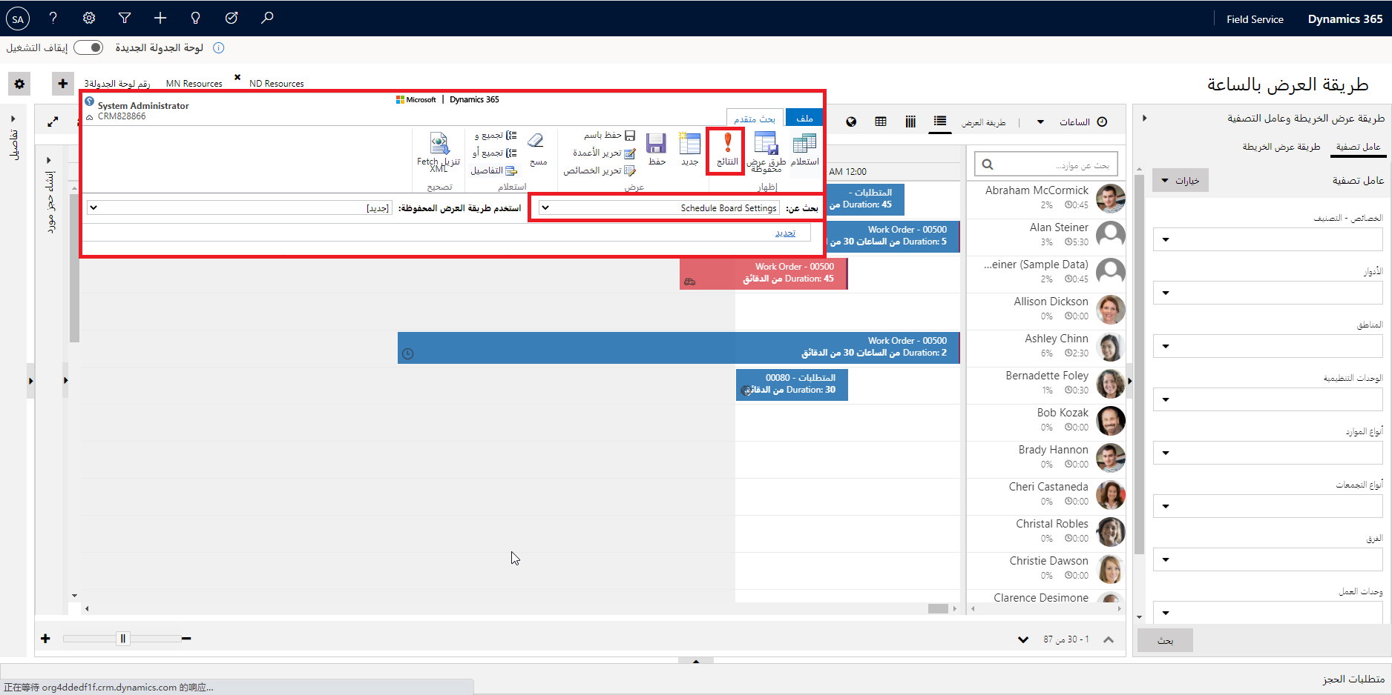
استخدم البحث المُتقدم من أجل تحديد موقع لوحة الجدولة التي يتعين مُشاركتها.
انقر فوق النتائج لعرض جميع سجلات إعدادات لوحة الجدولة.
حدد كيان إعدادات لوحة الجدولة.

Slide 4
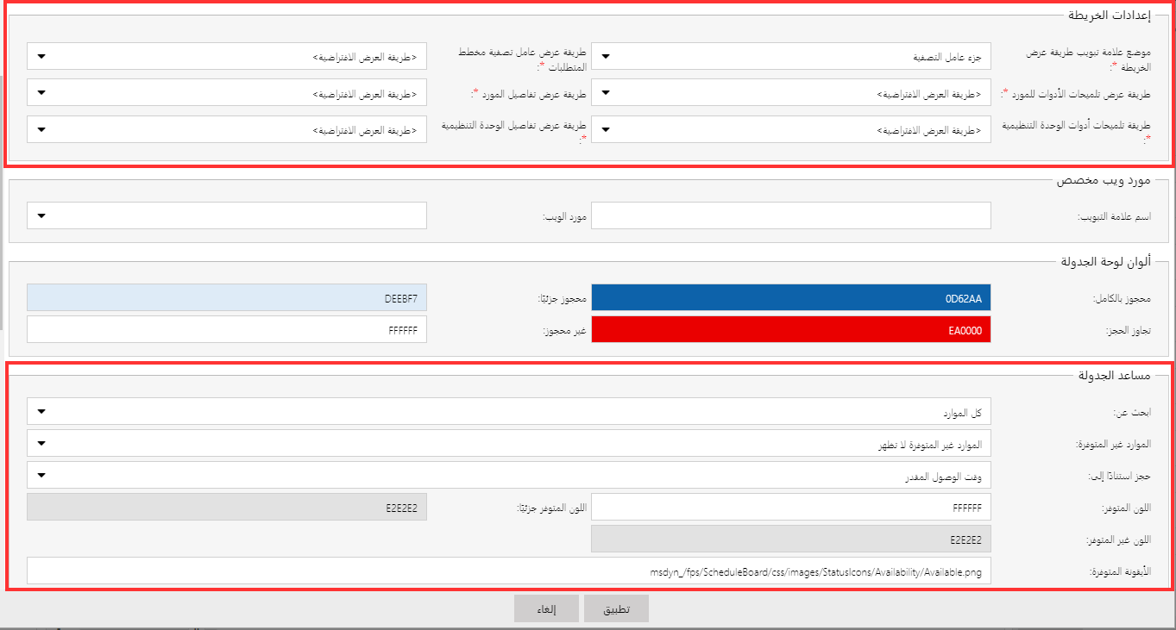
يُتيح لك تعيين موقع عرض الخريطة على اللوحة
يُمكن إنشاء طرق عرض Dynamics 365 أو تعديلها من أجل المساعدة في تصفية بيانات طريقة عرض الخريطة وعرضها.
تُعد جميع الإعدادات المُحددة، بما في ذلك عرض الخريطة، ومورد الويب المخصص، وألوان لوحات الجدولة، وإعدادات مساعد الجدولة معينة فقط لعلامة تبويب لوحة الجدولة المُحددة.

Slide 5
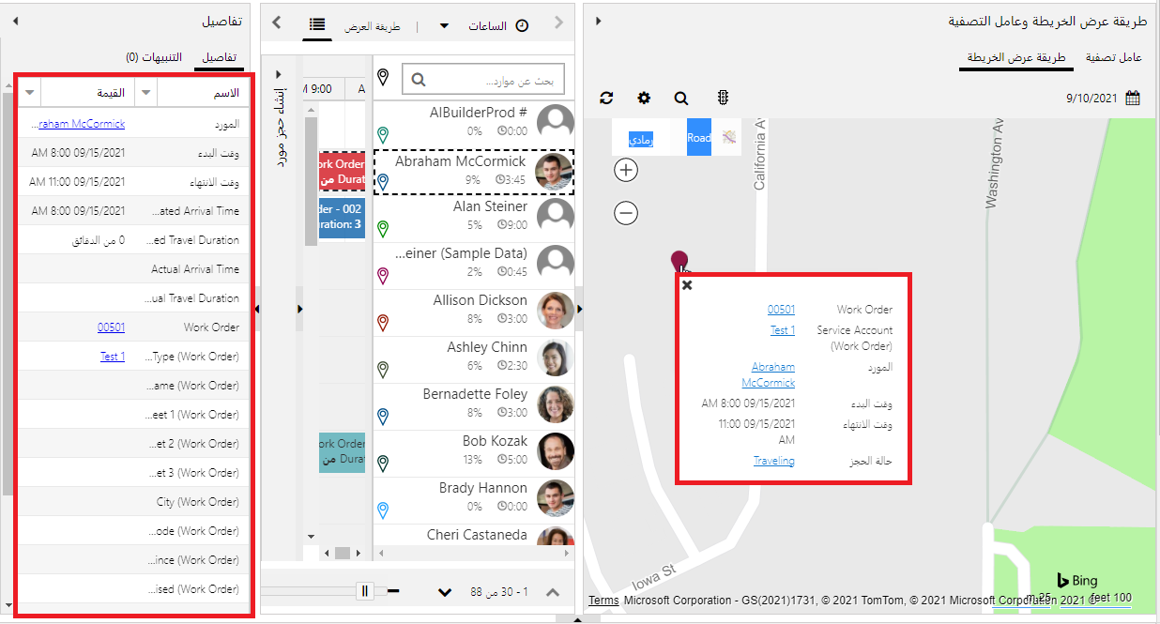
تُوفر طريقة عرض يُطلق عليها "تلميحات أدوات خريطة حجز الموارد‬" تفاصيل الحجز عندما يُمرر المستخدمون مؤشر الماوس فوق حجز.
تُوفر طريقة العرض الافتراضية التي يُطلق عليها "‏‫حجوزات الموارد القابلة للحجز النشطة‬" تفاصيل الحجز عند تحديد حجز.

Slide 6
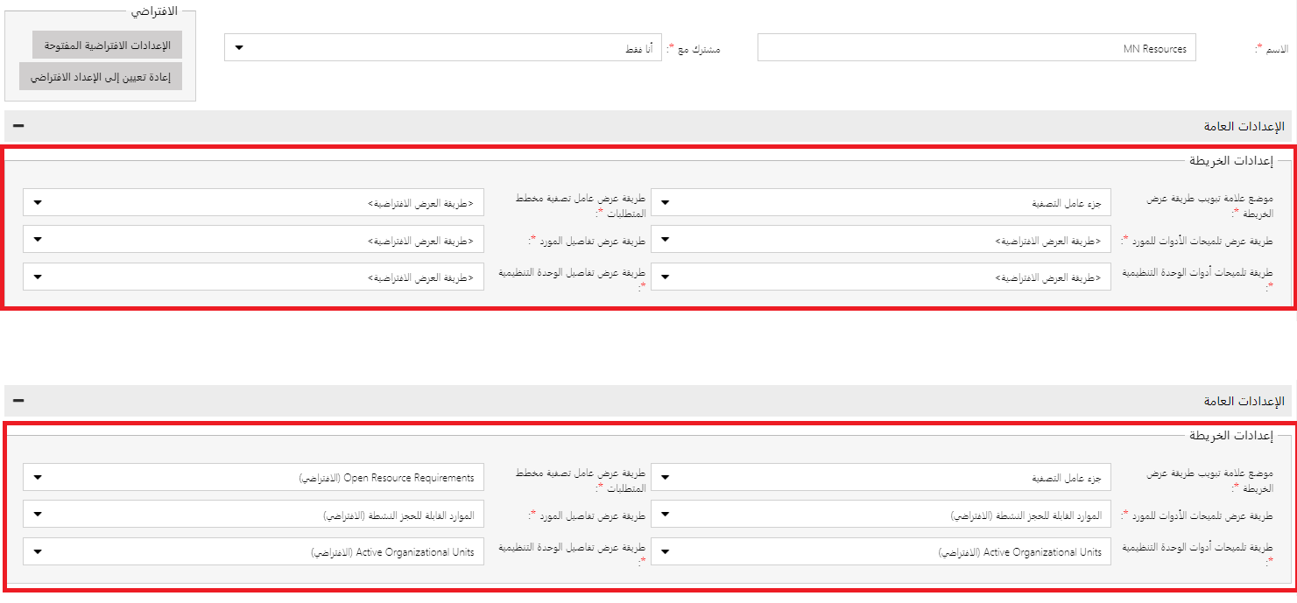
ما لم تتغير طريقة العرض، فسوف تُظهر حقول العرض <طريقة العرض الافتراضية>. يُمكنك الاطلاع على جميع طرق العرض الافتراضية المُحددة من خلال تحديد الزر "‏‫الإعدادات الافتراضية المفتوحة‬".
سوف يؤثر تغير طرق العرض في الإعدادات الافتراضية على أي صنف يستخدم طريقة العرض الافتراضية، ويتم إنشاء أي علامات تبويب جديدة للوحة الجدولة.

Slide 7
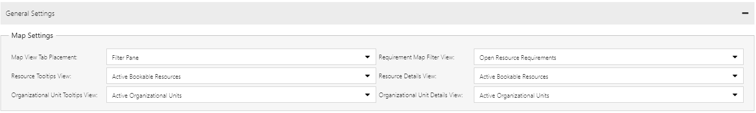

Slide 8
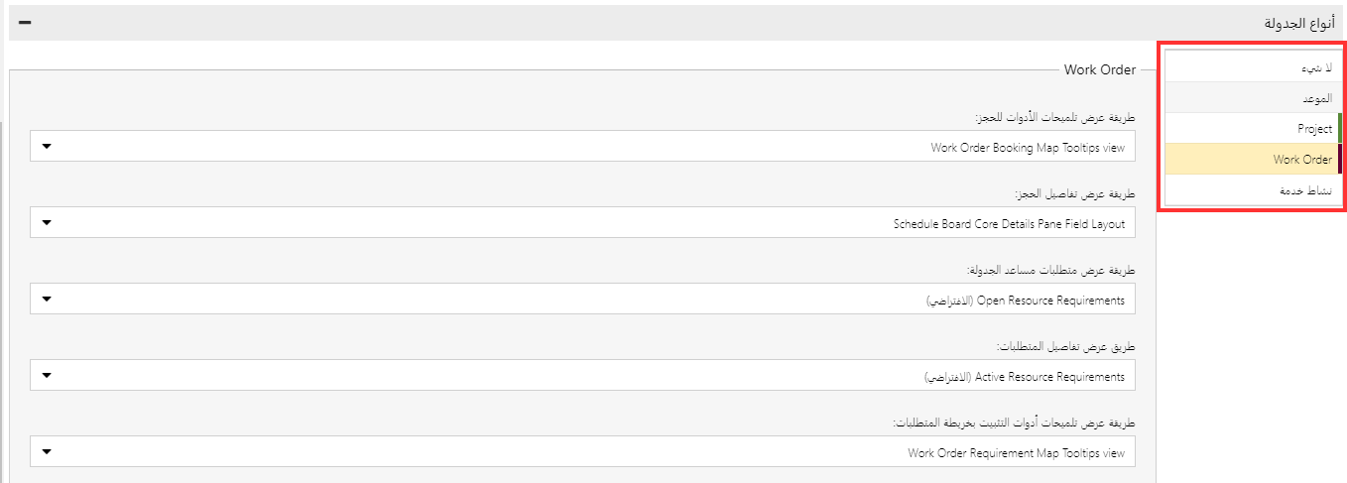
حدد الكيان من أجل رؤية طرق العرض المُستخدمة.

Slide 9
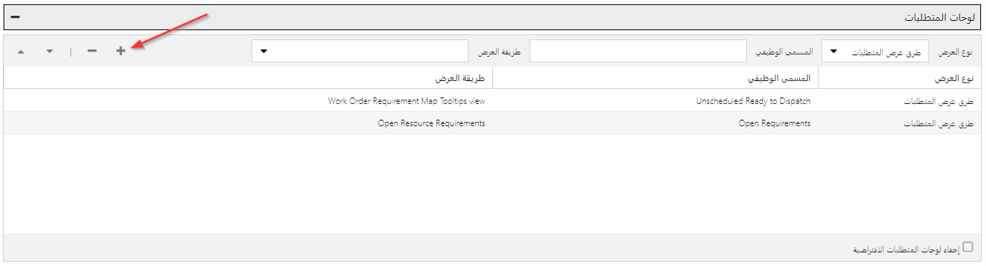
يُمكن إضافة علامات التبويب الجديدة إلى لوحة المتطلبات من خلال تحديد نوع طريقة عرض، وتوفير عنوان، وتحديد طريقة العرض للاستخدام، والنقر فوق الزر إضافة.

Slide 10
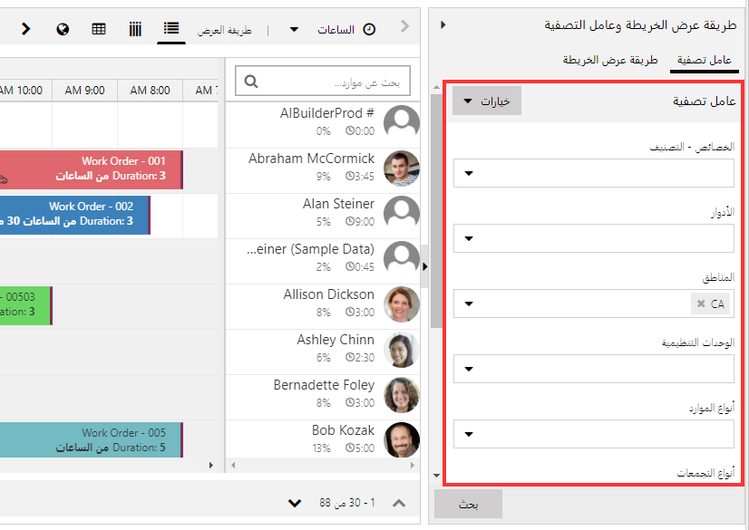
يُحدد "استعلام تخطيط عامل التصفية" عناصر التحكم المُتاحة للاستخدام باعتبارها عوامل تصفية.
يُحدد "قالب خلية المورد" البيانات المعروضة في الخلية.
تظهر نتائج عناصر تحكم "‏‫استرداد الاستعلام عن الموارد‬" عند النقر فوق الزر بحث.

Slide 11
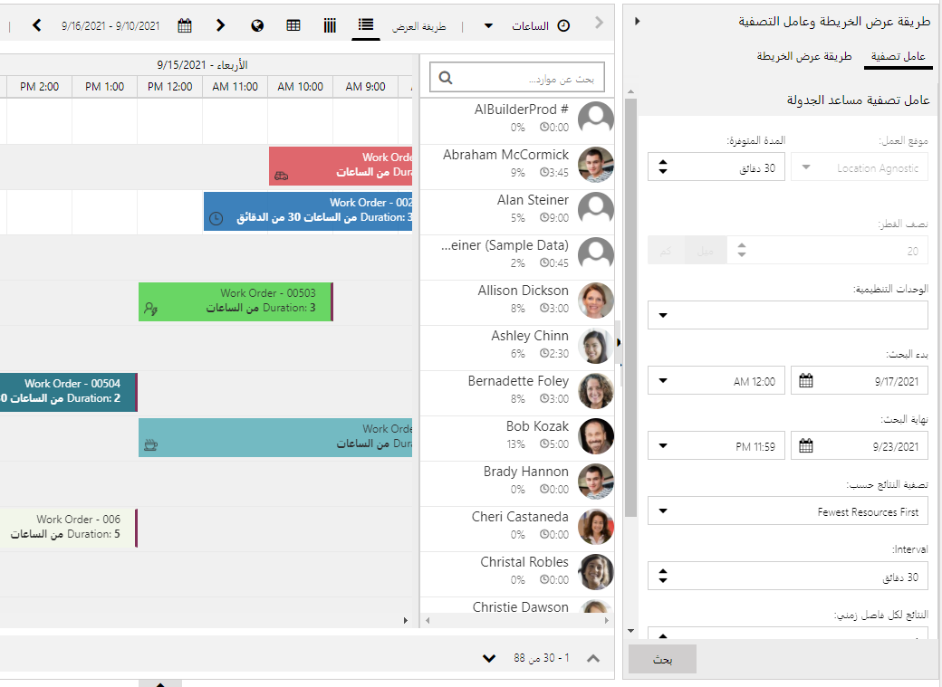
يُحدد ‏‫"‏‫تخطيط عامل التصفية لمساعد الجدولة‬" عناصر تحكم عامل التصفية المتاحة.
‏‫يُحدد "قالب خلية المورد لمساعد الجدولة‬" البيانات المعروضة على خلية المورد.
يسحب "استرداد القيود" قيم القيود من سجل متطلبات الموارد ويقوم بتعبئتها في عناصر تحكم عامل التصفية المناسب.
تظهر نتائج عناصر تحكم "‏‫استرداد الاستعلام عن الموارد‬ لمساعد الجدولة" عند النقر فوق الزر بحث.

Slide 12
حدد الكيان الذي تُريد تعديل استعلامات مُساعد الجدولة له.

Slide 13
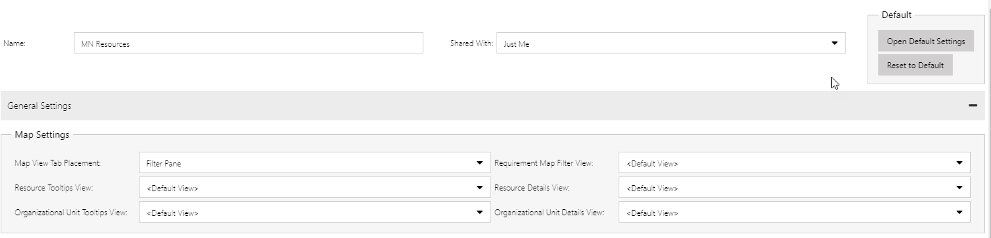
Lets you see and define default settings for boards. Views defined in the default settings will be applied any time default view is selected.

Slide 14
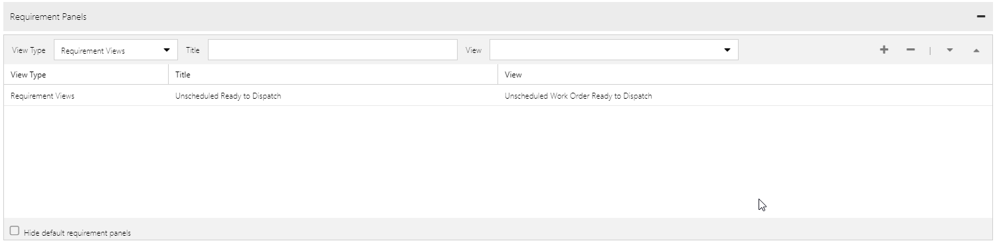

Slide 15
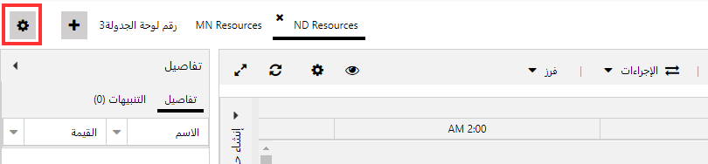
يفتح إعدادات علامة التبويب للوحة الجدولة المُحددة حاليًا

Slide 16
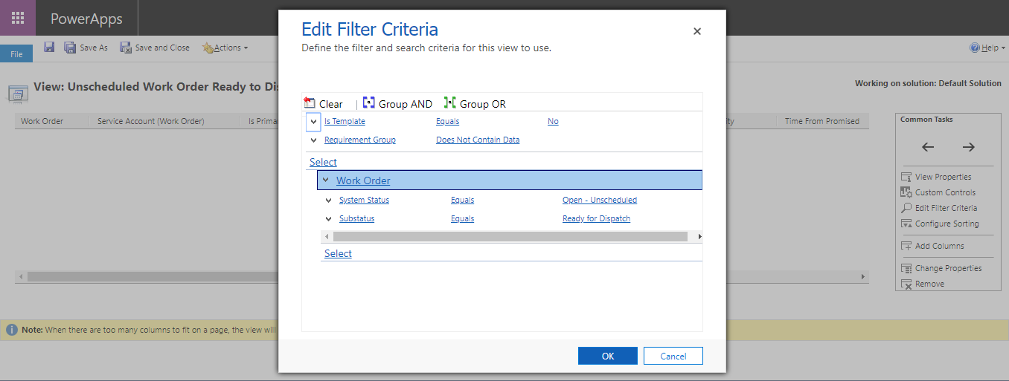
تتم تصفية طريقة عرض "كيان متطلبات الموارد" بناءً على حقلي حالة النظام وحالته الفرعية على أمر العمل ذي الصلة.

Slide 17
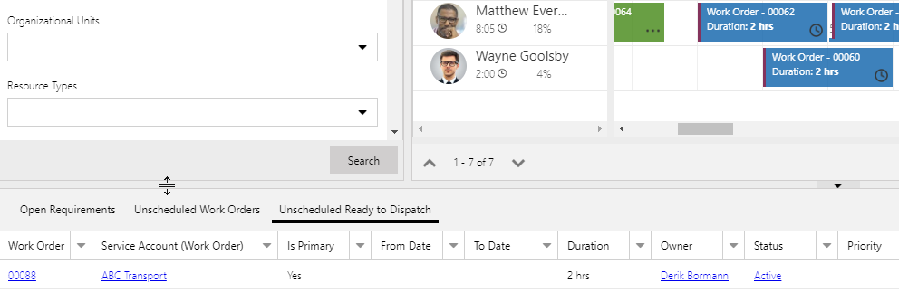
تمت إضافة طريقة العرض باعتبارها علامة تبويب لوحة متطلبات

